Slide 1
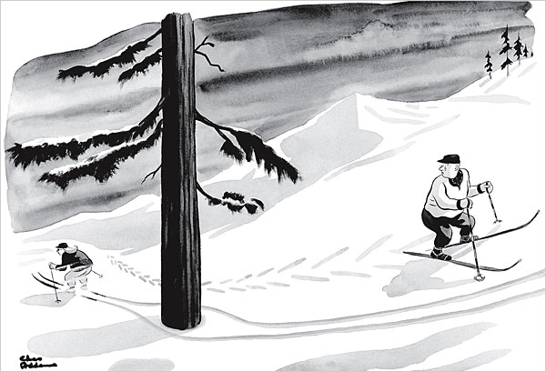
Ch. 6 Modern Physics II 1. Quantum Physics : Two faces of Light 1 . 양자역학 : 빛의 두 얼굴

Slide 2
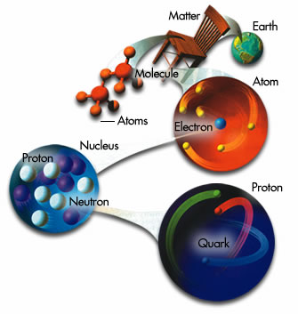
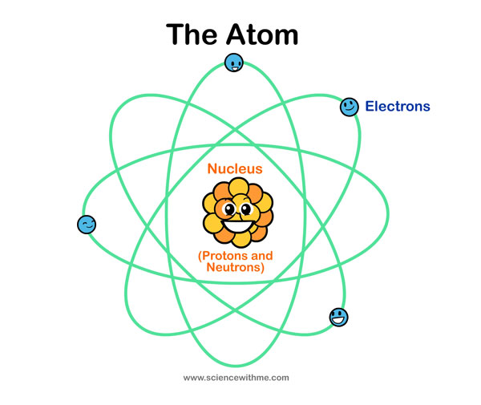
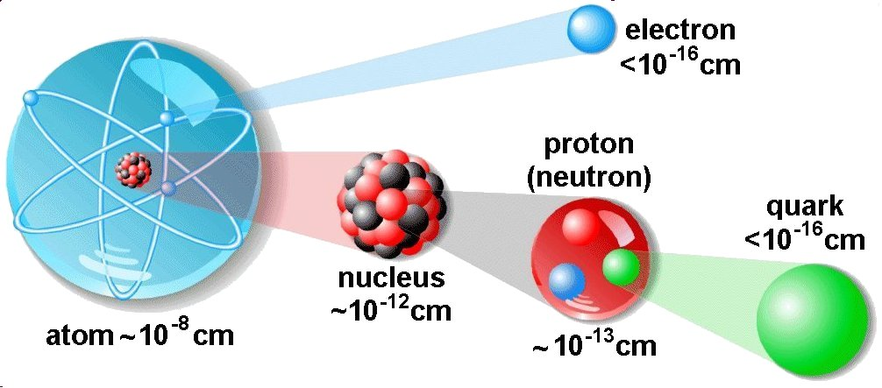
Matter and Atom 물질과 원자

Slide 3
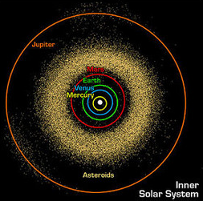
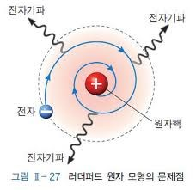
Classical Physics : Not enough 2% 2% 부족한 고전 물리
전자는 어떻게 에너지를 잃지 않고 계속 원자 궤도를 돌 수 있나?
How do the electrons keep their obits without loosing energy ?
전자는 왜 특정한 궤도만을 도는가?
Why do the electrons circulate in special orbits ?
행성의 운동 궤도
Orbits of planets
전자의 운동 궤도
Orbits of electrons in Atom

Slide 4
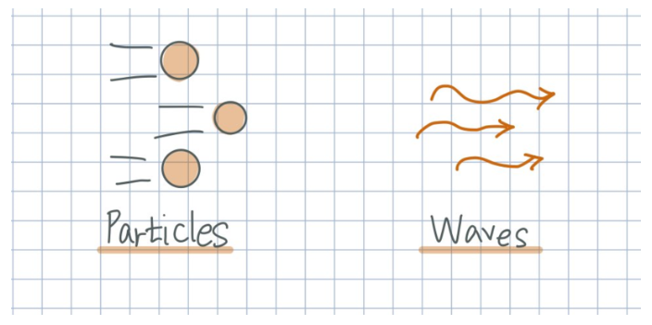
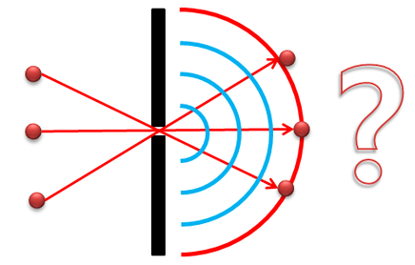
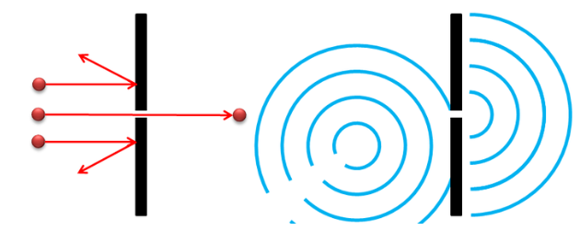
입자와 파동

Slide 5



Question about the light 빛의 정체에 대한 의문
What happen if light passes single or double slits ?
빛이 한 개 또는 두 개의 좁은 틈을 통과하면 어떤 일이 일어날까?
Interference
Fringes
간섭무늬
https://yjh-phys.tistory.com/1460

Slide 6
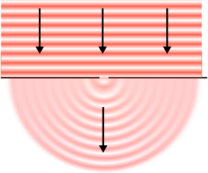
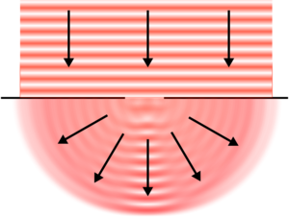
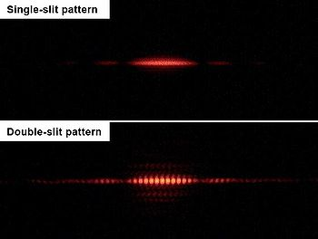
물결파(Water wave)와 빛의 공통점
물결파
빛

Slide 7

Interference of water wave 물결파의 간섭 현상
https://www.youtube.com/watch?v=rsuOap06JhI
http://www.falstad.com/ripple/
빛도 물결파처럼 간섭한다. 따라서 빛도 파동이다.
Light also interferes like water wave. So, light is wave.

Slide 8
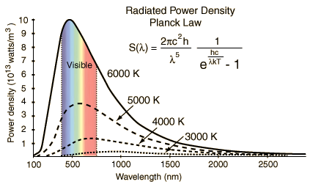
Particle-like behavior of light 빛의 입자 성질
Power density of light from hot matter depending on wavelengths
뜨거운 물체에서 나오는 각 파장별 빛의 세기
If light is particle (energy grains), this graph can be explained.
- Max Planck
“빛이 입자(에너지 덩어리)로 되어 있다고 가정하면 이 그래프를
설명할 수 있다!” - 플랑크

Slide 9
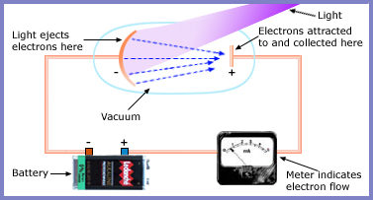
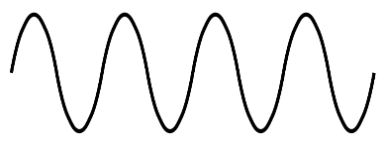
Particle-like behavior of light 빛의 입자 성질
Frequency (energy) determines if electrons come out or not.
-> Light is particle.
전자를 꺼내는 것의 여부는 빛의 양이 아니라 질이 결정한다.
-> 빛은 알갱이(입자)로 이루어져있다.
광전효과 Photoelectric Effect

Slide 10
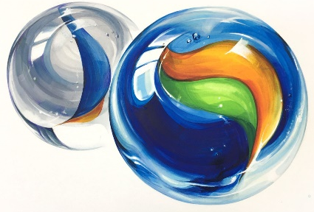
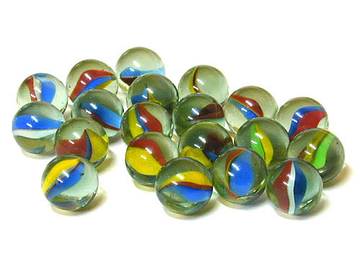
Particle-like behavior of light 빛의 입자 성질
Frequency (energy) determines if electrons come out or not.
-> Light is particle.
전자를 꺼내는 것의 여부는 빛의 양이 아니라 질이 결정한다.
-> 빛은 알갱이(입자)로 이루어져있다.
광전효과 Photoelectric Effect

Slide 11
Light is particle or wave ? 빛은 입자인가, 파동인가?
17세기: 빛의 입자설과 파동설이 서로 첨예하게 대립
17 C : Particle or wave of light are in sharp contrast with each other.
18세기: 뉴튼의 지지에 힘입어 입자설이 우세
18 C : Particle won due to being supported by Newton
19세기: 토마스 영의 ‘이중슬릿실험’을 통해 파동설이 우위를 점함. 맥스웰이 빛이 전자기 파동의 일종임을 보임.
19 C : Wave won, since Young’s double slit experiment and Maxwell’s eqaution
20세기: 플랑크와 아인슈타인 등에 의해 빛의 입자 성질이 드러남
20 C : Planck and Einstein showed particle-like behavior of light.
현재: 빛은 입자와 파동의 성질을 동시에 가진다고 이해함.
Now : Understand the light has both of characteristics.

Slide 12

Light is particle or wave ? 빛은 입자인가, 파동인가?
17세기: 빛의 입자설과 파동설이 서로 첨예하게 대립
17 C : Particle or wave of light are in sharp contrast with each other.
18세기: 뉴튼의 지지에 힘입어 입자설이 우세
18 C : Particle won due to being supported by Newton
19세기: 토마스 영의 ‘이중슬릿실험’을 통해 파동설이 우위를 점함. 맥스웰이 빛이 전자기 파동의 일종임을 보임.
19 C : Wave won, since Young’s double slit experiment and Maxwell’s eqaution
20세기: 플랑크와 아인슈타인 등에 의해 빛의 입자 성질이 드러남
20 C : Planck and Einstein showed particle-like behavior of light.
현재: 빛은 입자와 파동의 성질을 동시에 가진다고 이해함.
Now : Understand the light has both of characteristics.

Slide 13
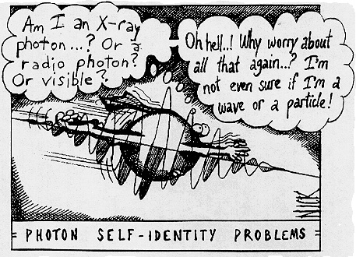
Light is particle or wave ? 빛은 입자인가, 파동인가?
17세기: 빛의 입자설과 파동설이 서로 첨예하게 대립
17 C : Particle or wave of light are in sharp contrast with each other.
18세기: 뉴튼의 지지에 힘입어 입자설이 우세
18 C : Particle won due to being supported by Newton
19세기: 토마스 영의 ‘이중슬릿실험’을 통해 파동설이 우위를 점함. 맥스웰이 빛이 전자기 파동의 일종임을 보임.
19 C : Wave won, since Young’s double slit experiment and Maxwell’s eqaution
20세기: 플랑크와 아인슈타인 등에 의해 빛의 입자 성질이 드러남
20 C : Planck and Einstein showed particle-like behavior of light.
현재: 빛은 입자와 파동의 성질을 동시에 가진다고 이해함.
Now : Understand the light has both of characteristics.

Slide 14
<빛의 두 얼굴> 정리
고전
원자
뉴튼 역학과 전자기 이론으로 대표되는 _____ 물리학은 그 놀라운 성공에도 불구하고 _____의 안정성을 설명해주지 못하고 있었다.
빛의 정체가 무엇인가에 관해서 많은 논란이 있어왔다. 물결파나 소리처럼 간섭을 하는 현상을 볼 때는 빛이 전자기 _____임이 확실해 보였다. 하지만, 뜨거운 온도에서 나오는 빛의 스펙트럼이나 광전효과를 설명하기 위해서는 빛이 ____라고 보아야만 했다.
현대에 와서는 빛이 입자와 파동의 성질을 동시에 지닌 기묘한 것이라고 결론을 내리게 되었다.
파동
입자

Slide 15
Summary : Two faces of light
Classical physics, represented by Newtonian mechanics and electromagnetic theory, failed to account for atomic stability despite its remarkable success.
There has been much controversy as to what the identity of light is. Looking at the phenomenon of interfering like wave or sound, it seemed certain that the light was an electromagnetic wave. However, in order to account for the spectrum of light coming out of hot temperatures and the photoelectric effect, the light had to be seen as particles.
In modern times, it was concluded that light is a strange thing with both particle and wave nature.

Slide 16
2. Quantum Physics : Two faces of Electron 2. 양자역학 : 전자의 두 얼굴

Slide 17
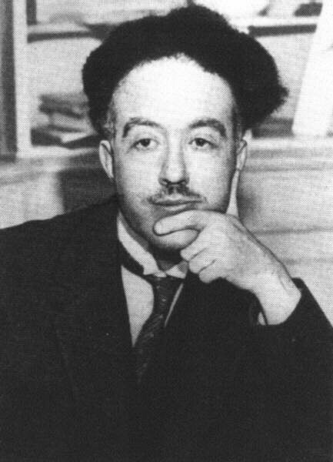
파동인줄 알았던 빛이 입자의 특성도 갖는다고? 그렇다면 입자임이 분명한 전자같은 녀석도 혹시 파동의 특성을 갖는게 아닐까?
If light which we’ve understood it was wave is particle, in the contrary a electron particle should be wave ?
L. de Broglie, 드 브로이

Slide 18
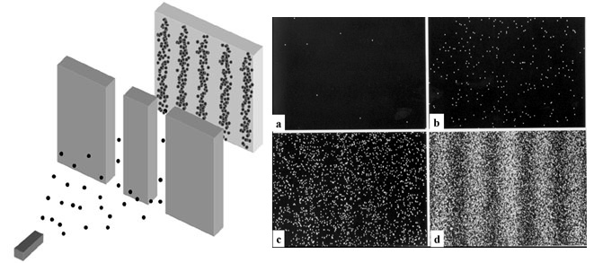
How about Electron ? 전자 같은 입자의 경우에는 어떨까?
https://www.youtube.com/watch?v=rsuOap06JhI
서로 다른 전자끼리 간섭하는 것이 아니다.
Electron doesn’t interfere each other.
하나의 전자가 동시에 두 개의 슬릿을 통과한다!
전자도 자신만의 파장을 갖고 있다.
전자총
Electron Gun
One electron passes two slits at the same time.
Electron has own its wavelength.
http://phet.colorado.edu/en/simulation/quantum-wave-interference
https://www.youtube.com/watch?v=0MT1rRvXcVU

Slide 19
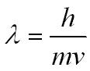

Particle and wave simultaneously 입자이면서 동시에 파동?
Light, electron, sound, atom, ball… Everything has particle-like and wave-like
characteristics simultaneously. - Luis, de Broglie
빛, 전자, 소리, 원자, 공… 모든 것은 입자적인 특성과 파동적인 특성을
동시에 지닌다. - 드 브로이
(h = 6.6 x 10⁻³⁴)

Slide 20
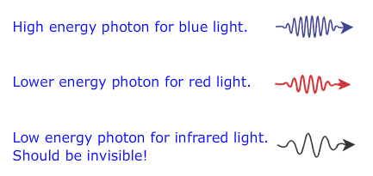
Everything is both particle and wave 모든 것은 입자이면서 동시에 파동이다
(h = 6.6 x 10⁻³⁴)
파란 빛
빨간 빛
적외선
밀가루
빠른 전자
느린 전자
-
-

Slide 21
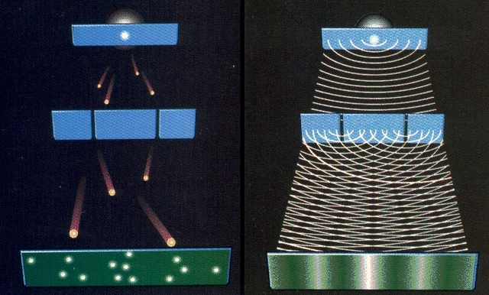
Electron and light act similarly 전자나 빛이나 비슷하게 행동한다.
전자나 빛 모두 낱개로 존재하면서도 파동처럼 퍼질 수 있다.
Electron and light exist individually and spread out like wave.
한쪽 부분과 다른 쪽 부분이 만나 더 선명해지기도 하고 소멸되기도 한다.
One part and other part meet and, become clearer or disappear.
Notes:
에

Slide 22
<전자의 두 얼굴> 정리
빛
파동
파동이라고 여겼던 ____이 입자의 특성도 지닌 것처럼, 입자라고 생각했던 전자도 ______의 특성을 갖고 있었다.
전자는 구슬과 같이 단단한 입자가 아니라, 그 몸체가 퍼져서 두 개의 틈을 동시에 통과할 수도 있고, 서로 다른 위치에 동시에 존재할 수 있다.
전자 뿐만 아니라, 세상의 모든 입자들이 _____의 특성을 갖는다. 다만, 눈에 보이는 주변 물체들은 질량이 크고 따라서 그 ____이 너무 짧아 퍼짐, 공존, 간섭 등의 파동 현상을 관찰하기 어렵다.
파동
파장

Slide 23
Summary : Two faces of Electron
Just as the light we saw as a wave had the characteristics of particles, the electrons we thought of as particles also had the characteristics of waves.
The former is not a hard particle like a bead, but it can spread through the two gaps at the same time, and can exist in different positions at the same time.
Not only electrons, but all the particles in the world have the characteristics of waves. However, it is difficult to observe wave phenomena such as spreading, coexistence, and interference due to the mass of the surrounding objects and the wavelength thereof being too short.

Slide 24
3. Quantum Physics :
Ambiguous World 3 강. 양자역학 : 모호한 세상

Slide 25
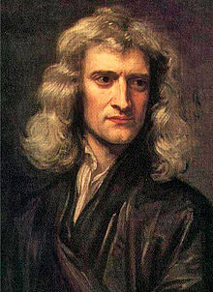
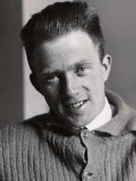
Limit of Newton Mechanics 뉴튼 역학의 한계
현재 입자들의 위치와 속도를 알려줘. 그럼 F=ma를 사용해서 다음 순간의 위치와 속도를 계산해 줄께.
파동이라도 문제없어. 파동이란 입자들의 무리 이동일 뿐이니까.
각 입자들이 받는 힘 결정 Determine force
F=ma
각 입자들의
다음 위치와 속도
각 입자들의
현재 위치와 속도
I. Newton
Future position & velocity
Current position & velocity
Give me information of motion
such as position and velocity, then I will calculate the future move and let you know.
음.. 그게 말이죠.
알려주기 곤란하게
되었는걸요.
Hmm.. It would be very hard to tell you
W. Heisenberg 하이젠베르그

Slide 26
Can not tell position and velocity at the same time 위치와 속도를 동시에 말할 수 없다
무슨 소리야? 나를 못 믿겠다는 거야?
What ? Don’t you trust me ?
I. Newton
물론 그건 아니죠.
위치를 정확히 측정하려고 하면, 속도가 불분명해지고,
속도를 정확히 알아낸 순간 위치에 대한 정보가 사라져 버리거든요.
Of course not. If I measure position, then velocity becomes unclear. If I want to know velocity exactly, the position becomes unclear.
W. Heisenberg 하이젠베르그

Slide 27


Can not tell position and velocity at the same time 위치와 속도를 동시에 말할 수 없다
After 1 sec 1초 후
After 1 sec 1초 후
구슬의 위치를 한 점으로 결정하는 순간, 구슬의 속력은 뒤죽박죽이 된다.
손을 떼면, 구슬은 옆으로 퍼지기 시작한다.
The moment the bead's position is determined by a point,
the speed of the bead becomes cluttered.
When you release your hand, the beads begin to spread sideways.
대신, 구슬의 위치를 느슨하게 결정하면, 구슬은 더 천천히 퍼진다.
Instead, If the position of the bead is loosely determined,
the bead spreads more slowly

Slide 28
Can not tell position and velocity at the same time 위치와 속도를 동시에 말할 수 없다
Case of matter wave 물질 파동의 경우:
After 1 Sec
1초 후
After 1 Sec
1초 후
Narrow wave
Clear position but
unclear velocity
2. So, spread out quickly
좁은 파동: 위치는 확실하지만 속도는 확실하지 않다.
그래서 금새 퍼지게 된다.
After 1 Sec
1초 후
After 1 Sec
1초 후
Wide wave
Unclear position but
clear velocity
2. So, moving with same velocity
넓은 파동: 속도는 확실해서 모든 부분이 같은 속도로 움직인다.
하지만 위치가 불확실하다.
Moving narrow wave
constantly possible ?
After 1 Sec
1초 후
After 1 Sec
1초 후
일정한 속도로
움직이는 좁은 파동?

Slide 29

Can not tell position and velocity at the same time 위치와 속도를 동시에 말할 수 없다
Case of Laser 레이저 빔의 경우:
Spread out slowly
Wide width
넓은 폭
(모호한 위치)
확실한 속도
Clear velocity
Ambiguous position
Spread out quickly
빨리 퍼진다.
Narrow width
좁은 폭
(정확한 위치)
모호한 속도
Unclear velocity
Clear position
가늘면서 퍼지지 않는 광선은?
Narrow and not spreading laser?

Slide 30
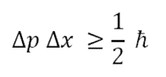
Uncertainty Principle 불확정성의 원리
“The product of the position uncertainty (Δx) of the object and the momentum uncertainty (Δp) can not be reduced below a certain value.” - W. Heisenberg
“물체의 위치 불확정도(Δx)와 운동량 불확정도(Δp)의 곱은
어느 값 이하로 작아질 수 없다.” - 하이젠베르그
(h = 6.6 x 10⁻³⁴)
(momentum = mass x velocity)
(운동량=질량*속도)
Therefore, Newton mechanics can not be applied.
The future is not longer determined and unclear.
따라서, 뉴튼 역학을 그대로 적용할 수 없다.
미래는 더 이상 결정적이지 않고 불확실하다.

Slide 31
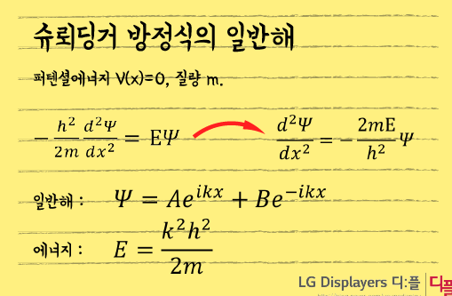
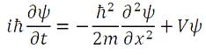

공의 움직임을 표현하는 방법 Way to express motion of ball
고전역학:
Classical
Mechanics
운동방정식
Equation of motion
t=0일 때
x=2, v=5
t=1일 때
x=7, v=5
$$\frac{d^{2}x}{dt^{2}}=\frac{F}{m}$$
양자역학:
Quantum
Mechanics
t=0일 때
ψ(x)
t=1일 때
ψ(x)
Schrodinger Equation
ψ(x) : x위치에 존재할 확률을 나타내는 함수
probability to find the existence at x
공의 위치는 확률 분포로만 표현할 수 있다!
Only possible to express the probability of ball’s position

Slide 32

상자 안의 공에 대한 해석 Analysis of ball in the box
고전역학:
Classical
Mechanics
매 순간 공의 위치,x(t)와 속도,v(t)를 알 수 있다.
에너지가 작은 공은 결코 벽을 통과할 수 없다.
x(t)
$$\frac{d^{2}x}{dt^{2}}=\frac{F}{m}$$
양자역학:
Quantum
Mechanics
매 순간 공의 위치확률분포 ψ(x,t)와
속도확률분포만 알 수 있다.
에너지가 작은 공도 벽을 통과할 가능성이 존재한다.
ψ(x,t)
http://falstad.com/qm1d/

Slide 33
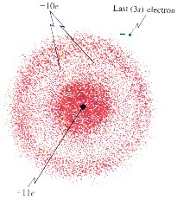
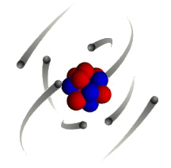
The way the electron exists in atom 전자가 원자 안에 존재하는 방식
Classical mechanics
고전역학:
Quantum mechanics
양자역학:
Possible to know the position and velocity of electrons.
Electrons can stay with infinite ways.
http://falstad.com/qmatom/
각 전자의 확률 분포 함수를 알 수 있다.
전자가 존재할 수 있는 방식(궤도)이
몇 가지로 한정된다.
각 전자의 위치와 속도를 알 수 있다.
전자는 무한히 다양한 방식으로 머무를 수
있다.
Possible to know the probability distribution function of electrons.
The ways electron exist are limited with several cases.

Slide 34
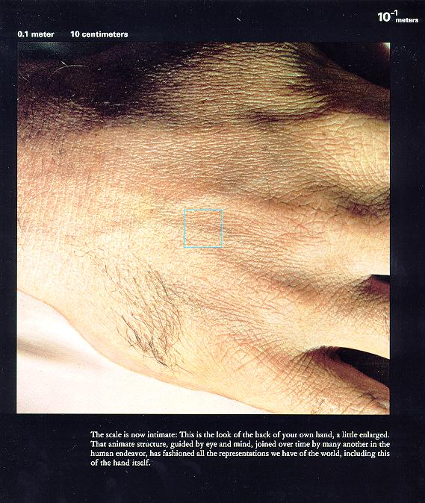
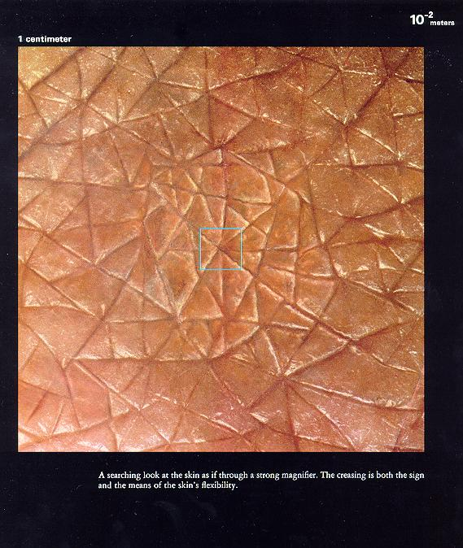
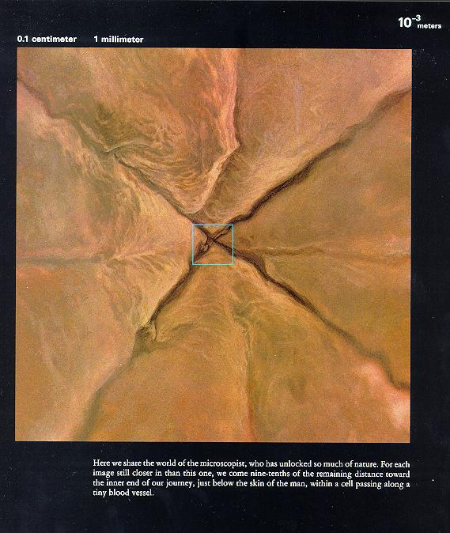
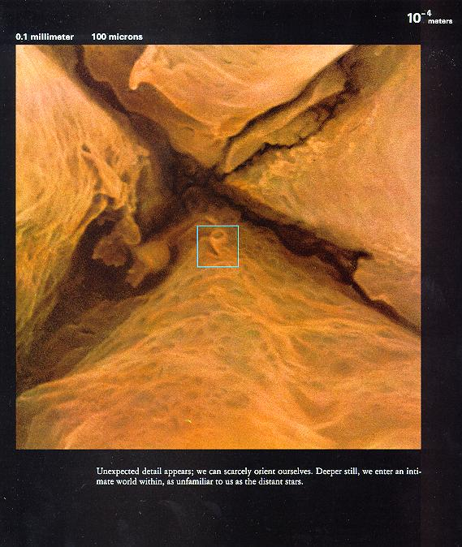
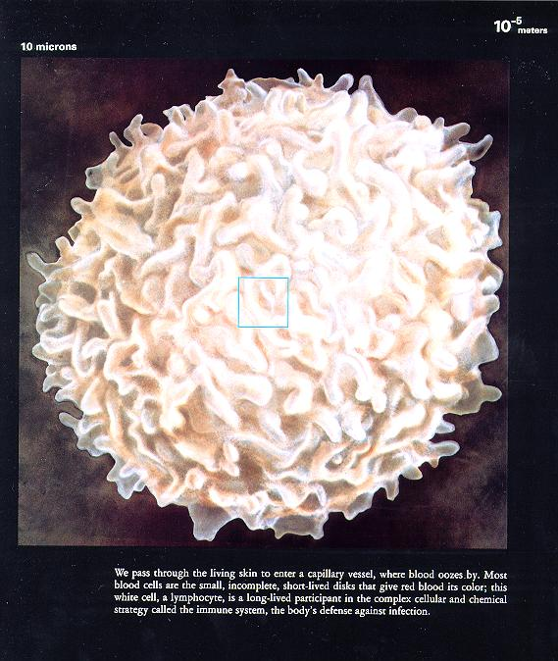
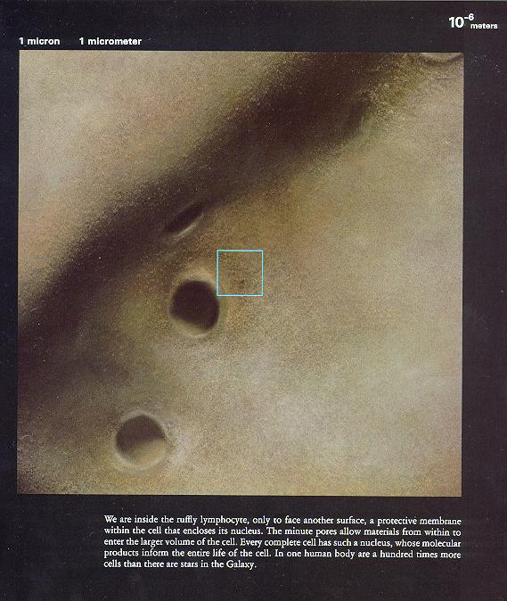
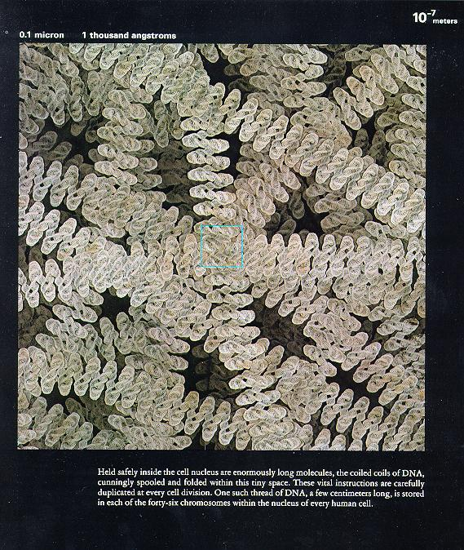
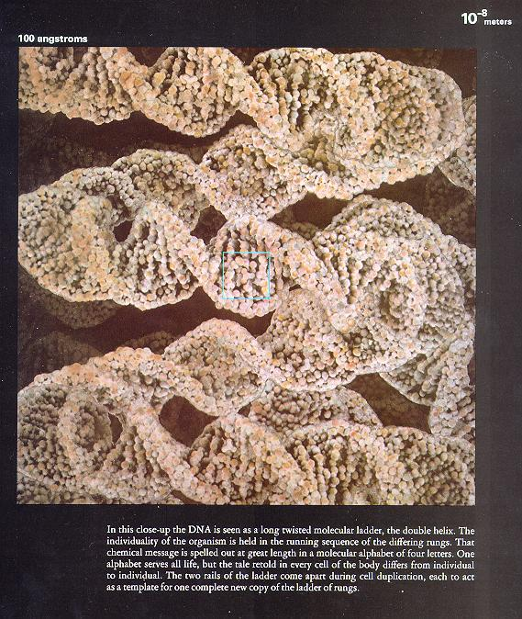
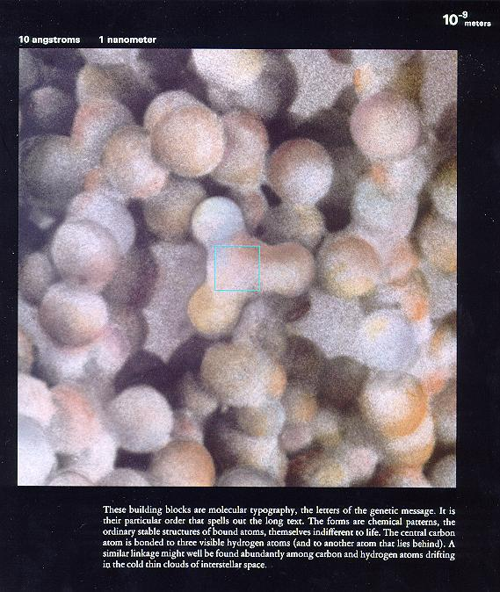

물질의 실체
10⁻⁰ m
10⁻¹ m
10⁻² m
10⁻³ m
10⁻⁴ m
10⁻⁵ m
10⁻⁶ m
10⁻⁷ m
10⁻⁸ m
10⁻⁹ m
(1 m)
(1 cm)
(1 mm)
(1 μm)
(1 nm)

Slide 35
<모호한 세상> 정리
고전(뉴튼 역학)적 관점
현대(양자 역학)적 관점
입자의 위치와 속도에 대한 정확한 정보를 동시에 얻는 것이 원칙적으로 불가능하다.
빛이든 입자든 위치를 정확히 결정하는 과정에서 속도가 무작위로 바뀌고, 속도를 정확히 측정하는 과정에서 항상 위치가 모호해진다.
입자들은 유령처럼 공간 중에 퍼져있으며 서로 겹쳐져서 뚜렷해지거나 사라지기도 한다.
각 입자들의 위치와 속도에 대한
정보만 주어진다면 세상에 일어나는
모든 일들을 예측할 수 있다.
속도와 위치는 독립적으로 측정할
수 있는 값이다.
이 세상의 물질들을 이루는 원자나 양성자, 전자 등은 아주 작은 공처럼
상상하면 된다.
하지만 거시적(질량이 크고 파장이 짧은) 세계에서는
양자역학이나 뉴튼 역학이나 거의 같은 결과를 준다.

Slide 36
Summary : Ambiguous World
Classical (Newton) Aspect
Modern (Quantum) Aspect
In principle, it is impossible to obtain accurate information on particle position and velocity at the same time.
In the process of accurately determining the position of light or particles, the velocity changes randomly, and the position is always ambiguous in the process of accurately measuring the velocity.
Particles are spread in space like ghosts, overlapping each other and becoming apparent or disappearing.
If each particle's position and velocity are given, what happens in the world can be predicted.
Speed and position can be measured independently.
You can imagine very small ball, when you think of the atoms, protons, and electrons that make up the materials of the world.
But in a macroscopic (massive and short wavelength) world, quantum mechanics or Newtonian mechanics give almost the same results

